Slide 1

SeguraAí: Confidencialidade
de Dados Sensíveis com SGX
Felipe Antunes, Filipe Garcia, Diego Kreutz
3º. Workshop Regional de Segurança da Informação (2018)

Slide 2


Vazamento de dados
Bugs de implementação e falhas configuração

Slide 3

Vazamento de dados
Pakistão: 70% das app Web são vulneráveis

Slide 4

Vazamento de dados
90% das Crypto Mobile Apps são vulneráveis

Slide 5

Vazamento de dados
Vazamentos de larga-escala em grandes infraestruturas (e.g. nuvens de computação e armazenamento públicas e privadas)

Slide 6
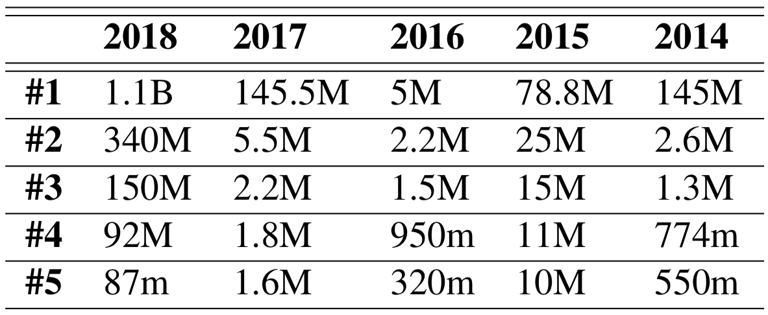
Vazamento de dados
Maior vazamento em 2018: 1.1B de registros!

Slide 7




Vazamento de dados
Dados mais sensíveis e visados
Identificação e autenticação de usuários
Autorização de sistemas
Dados financeiros

Slide 8

Vazamento de dados
Usuário solicita acesso à rede
AAIs são os sistemas mais críticos de infras de TI
802.1X
RADIUS
LDAP, SQL
Client
NAS
(e.g., WiFi router)
Authentication
Server
Backend
Service

Slide 9

Vazamento de dados
Usuário solicita acesso à rede
Admin malicioso? Ataque bem sucedido?
802.1X
RADIUS
LDAP, SQL
Client
NAS
(e.g., WiFi router)
Authentication
Server
Backend
Service

Slide 10
Roteiro
Intel SGX / OpenSGX
Arquitetura SeguraAí
Implementação e Resultados
Considerações Finais

Slide 11
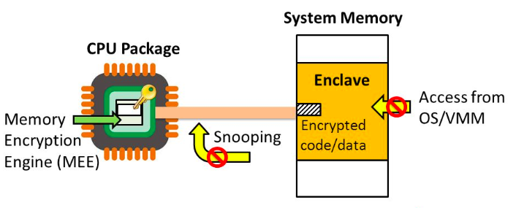
Intel SGX: O que é?
Execução isolada (dados e código ficam dentro do “enclave”)

Slide 12
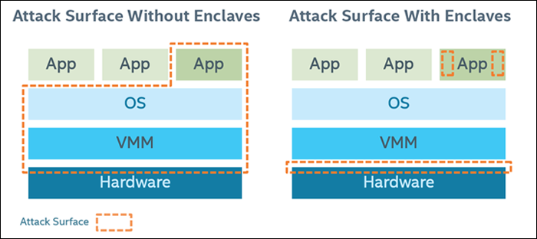
Intel SGX: O que faz?
Reduz a superfície de ataque (TCB reduzida)

Slide 13
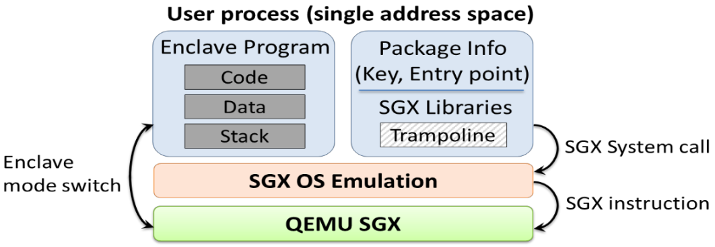
OpenSGX: O que é?
https://github.com/sslab-gatech/opensgx

Slide 14
Roteiro
Intel SGX / OpenSGX
Arquitetura SeguraAí
Implementação e Resultados
Considerações Finais

Slide 15



Arquitetura SeguraAí
Interoperabilidade
Compatibilidade
Integridade
Confidencialidade
Escalabilidade

Slide 16
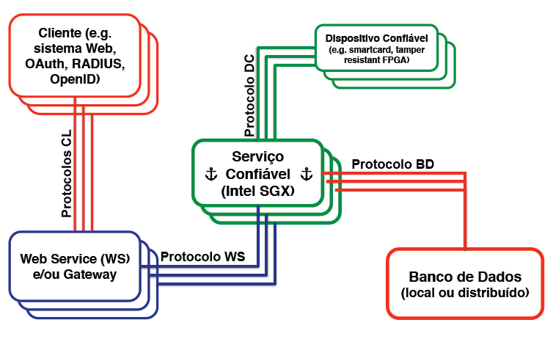
Arquitetura SeguraAí

Slide 17
Roteiro
Intel SGX / OpenSGX
Arquitetura SeguraAí
Implementação e Resultados
Considerações Finais

Slide 18
Implementação
Cliente/Servidor em Python/C para OpenSGX
Cliente = Cliente + WS
Servidor = Serviço Confiável
Protocolo WS entre Cliente e Servidor
<operação,random,E_{k}(login,senha),HMAC_{k}>
operação = REGISTRAR ou AUTENTICAR
K = K_{registrar} ou K_{autenticar}

Slide 19
Resultados
Nativo, QEMU e OpenSGX (Cliente e Servidor/Serviço)
 | Total | Médio | StdDev
Cliente nativo | 0.248717 | 0.000124 | 0.000138
Cliente com QEMU | 0.675755 | 0.000338 | 0.000144
Cliente com OpenSGX | 210.875060 | 0.105595 | 0.014282
Autenticação nativa | 0.087788 | 0.000043 | 0.000021
Autenticação com QEMU | 0.467591 | 0.000234 | 0.000078
Autenticação com OpenSGX | 209.038668 | 0.104623 | 0.014071

Slide 20
Resultados
Tempo de execução OpenSGX = 447x QEMU
 | Total | Médio | StdDev
Cliente nativo | 0.248717 | 0.000124 | 0.000138
Cliente com QEMU | 0.675755 | 0.000338 | 0.000144
Cliente com OpenSGX | 210.875060 | 0.105595 | 0.014282
Autenticação nativa | 0.087788 | 0.000043 | 0.000021
Autenticação com QEMU | 0.467591 | 0.000234 | 0.000078
Autenticação com OpenSGX | 209.038668 | 0.104623 | 0.014071
OpenSGX é muito mais lento que QEMU (principal overhead é a MEE em software)

Slide 21
Resultados
Tempo de autenticação = 105ms (0.105s)
FreeRadius = 100ms [Kreutz et. al, 2014]
 | Total | Médio | StdDev
Cliente nativo | 0.248717 | 0.000124 | 0.000138
Cliente com QEMU | 0.675755 | 0.000338 | 0.000144
Cliente com OpenSGX | 210.875060 | 0.105595 | 0.014282
Autenticação nativa | 0.087788 | 0.000043 | 0.000021
Autenticação com QEMU | 0.467591 | 0.000234 | 0.000078
Autenticação com OpenSGX | 209.038668 | 0.104623 | 0.014071

Slide 22
Roteiro
Intel SGX / OpenSGX
Arquitetura SeguraAí
Implementação e Resultados
Considerações Finais

Slide 23
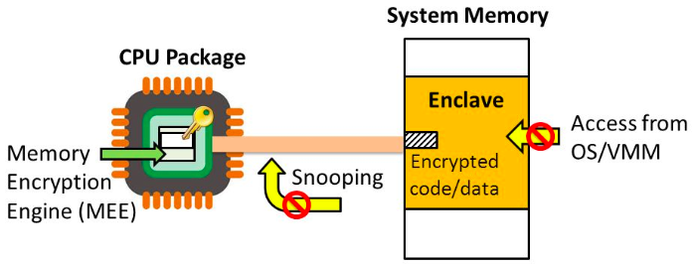

Considerações Finais
Garante integridade e confidencialidade para:
Serviços de autenticação
Serviços de autorização
Dados pessoais
Dados financeiros
Etc.

Slide 24

Considerações Finais
A solução é modular, escalável, e promove a interoperabilidade e compatibilidade em:
Sistemas de autenticação
Sistemas de autorização
Sistemas Web
Outros tipos de sistemas

Slide 25
Trabalhos Futuros
Trade-offs entre segurança e desempenho
Sobrecarga em máquinas Intel SGX
Protótipo completo do SeguraAí
Estudo de viabilidade técnica e comercial da solução proposta

Slide 26
Obrigado!
Contatos:
felipeantunesquirino@gmail.com
filipe.garcia1997@gmail.com
kreutz@unipampa.edu.br

